Slide 1
Praktično vključevanje spola v poučevanje kmetijsko-prehranskih sistemov.
Datum
Ime in e-poštni naslov moderatorja
Notes:
Po predstavitvi moderatorja in kratki predstavitvi projekta Agrigep (ki ga bo oblikoval moderator, če bo upoštevan), je priporočljivo izpostaviti nekatere politike EU, ki kažejo na pomembnost teme z vidika odločanja. Nekatere ključne politike EU:
Konferenca v Pekingu leta 1995, kjer se je beseda "spol" prvič pojavila,
Leta 2007 je Svet Evrope izdal priporočilo o integraciji načela enakosti spolov v izobraževanje,
Pariška deklaracija iz leta 2015 in Komisija/Svet za nediskriminacijo,
2015 lansiran in sprejet evropski okvir za izobraževanje 2030 enake možnosti za vse, začele so se pojavljati smernice
Prepričajte se, da občinstvo pozna razliko med spolom in spolom.

Slide 2
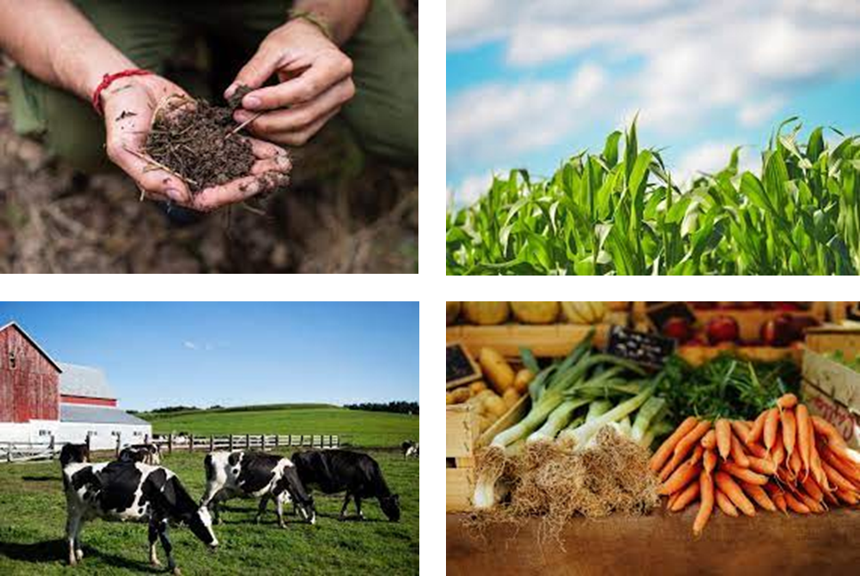
Dnevni red
 | Program
9.30 – 9.55 | Uvod in pričakovanja
9.55 – 10.30 | Kontekst kmetijsko-prehranskih sistemov – dejstva in številke
10.30 – 11.30 | Spol v poučevanju – osnove (1)
11.30 – 11.45 | Odmor
11.45 – 12.20 | Spol v poučevanju – osnove (2)
12.20 – 13.05 | Primeri kmetijsko-prehranskih sistemov
13.05 – 13.15 | Institucionalnemu preoblikovanju naproti
13.15 – 13.30 | Ključne lekcije dneva in vrednotenje

Slide 3
Slovar
Ravnovesje med spoloma: Pravična porazdelitev spolov v skupini, organizaciji ali timu, pogosto s ciljem spodbujanja različnih pogledov in zmanjševanja pristranskosti.
Ovire glede na spol: ovire, ki omejujejo priložnosti, vire ali pošteno obravnavo na podlagi spola, ki pogosto izvirajo iz družbenih norm ali institucionalnih praks.
Nasilje na podlagi spola: Vsako dejanje nasilja, usmerjeno proti posamezniku na podlagi njegovega spola, ki je pogosto namenjeno vzpostavitvi ali krepitvi neenakosti moči na podlagi spola.
Razsežnost spola: vključevanje vprašanj enakosti spolov v načrtovanje, izvajanje in vrednotenje politik, projektov ali raziskav, da se zagotovi, da pravično koristijo vsem spolom.
Enakost spolov: Stanje enakega dostopa do priložnosti in virov, ne glede na spol, katerega cilj je odpraviti diskriminacijo na podlagi spola in zagotoviti pošteno obravnavo za vse.​
Načrt enakosti spolov: uradna politika ali dokument, ki ga je razvila organizacija za spodbujanje enakih možnosti in odpravo pristranskosti glede spolov na delovnem mestu ali v projektnem okolju.​
Vpliv na spol: Posebni učinki ali rezultati, ki jih ima ukrep, politika ali program na enakost spolov ali izkušnje različnih spolov.​
Neenakosti med spoloma: razlike v statusu, virih, priložnostih in obravnavi na podlagi spola, ki so pogosto posledica sistemskih pristranskosti ali diskriminacije.​​

Slide 4
Slovar
Integracija načela enakosti spolov: strategija, v kateri so vidiki enakosti spolov vključeni v vse faze načrtovanja, izvajanja in vrednotenja projekta, spodbujanje enakih možnosti in preprečevanje diskriminacije na podlagi spola.
Kvote spolov: sistem določanja minimalnih zahtev za zastopanost spolov na določenih področjih, kot so zaposlovanje ali organi odločanja, za spodbujanje enakosti spolov.
Metafore, povezane s spolom: figurativni jezik, ki krepi stereotipe o spolu ali določenim vlogam, predmetom ali dejanjem pripisuje značilnosti, povezane s spolom.
Spolno občutljiva leča: pristop ali perspektiva, ki aktivno upošteva in obravnava različne potrebe, vloge in izkušnje posameznikov glede na njihov spol.
Jezikovna pristranskost: uporaba jezika, ki krepi stereotipe ali izključuje določene skupine, pogosto nenamerno; to lahko vključuje izraze, povezane s spolom, ali fraze, ki dajejo prednost enemu spolu pred drugim.
Omilitveni ukrepi: Ukrepi, sprejeti za zmanjšanje ali preprečevanje morebitnih negativnih učinkov, kot so politike ali prakse, namenjene zmanjšanju ovir ali pristranskosti na podlagi spola.
Spolno nadlegovanje: neželeno ali neprimerno vedenje spolne narave, ki ustvarja zastrašujoče, sovražno ali žaljivo okolje za žrtev.
Nezavedne pristranskosti glede spola: implicitne pristranskosti, povezane posebej s spolom, ki lahko vplivajo na zaznavanje, odločitve in vedenje brez zavestnega zavedanja, kar pogosto ohranja stereotipe in neenakosti.​

Slide 5
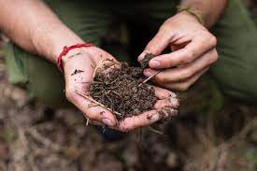

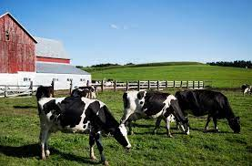
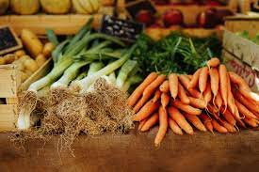
Vsebina
Kontekst kmetijsko-prehranskih sistemov
Spol v poučevanju
Primeri kmetijsko-prehranskih sistemov
Institucionalnemu preoblikovanju naproti
Priporočeno branje
Končne pripombe

Slide 6
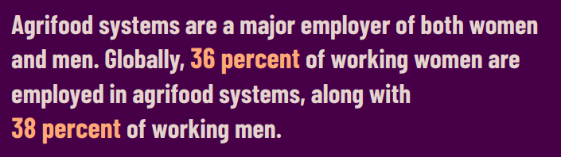
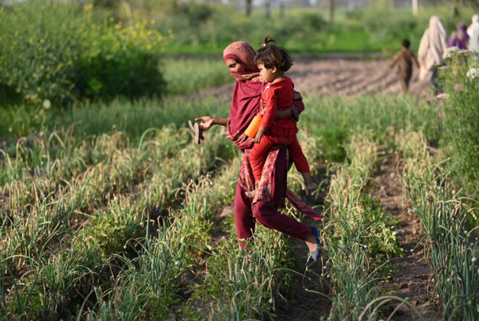

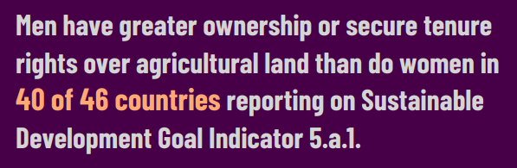
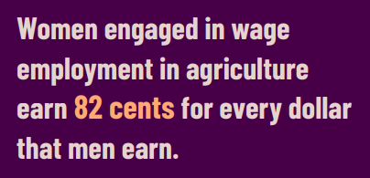
Svetovni kontekst kmetijsko-prehranskih sistemov
2023
Notes:
Ta diapozitiv vključuje nekaj glavnih številk v zvezi s kontekstom agroživilskih sistemov (izvleček iz poročila, navedenega na desni).
Namen tukaj je dokazati sedanje neenakosti med spoloma, ki še vedno obstajajo v sektorju: čeprav se zdi, da trg dela (plačana delovna mesta) zaposluje enako moške in ženske, vodstveni položaji in s tem plače kažejo znatno neravnovesje do moških.
Tukaj je pravi trenutek omeniti, da v mnogih nerazvitih državah obstaja kmetijstvo za samooskrbo in so ženske glavne delavke. Študija primera na to temo je vključena v razdelek Vsebina.

Slide 7

Kmetijsko-prehranskih sistemi – kontekst EU
Odstotek (%) gospodarske vrednosti (€), ki ustreza ženskam upravljavkam kmetij.
Delež žensk (%) v redni delovni sili
Vrednost (€) upošteva splošne značilnosti kmetij, podatke o zemljiščih, živini in delovni sili, proizvodne metode, ukrepe za razvoj podeželja in kmetijsko-okoljske vidike, ki obravnavajo vpliv kmetijstva na okolje.
Notes:
Podatki so pridobljeni iz podatkovne baze Eurostat. Upoštevajte, da so podatki ločeni po spolu (ne spolu)
Leva slika: vključena je bila opomba o hrani, ki opisuje, kateri vidiki so bili upoštevani pri ocenjevanju ekonomske vrednosti kmetij. Sto % predstavlja skupno ekonomsko vrednost (ob upoštevanju vseh kmetij), prikazana parcela pa odstotek v lasti žensk, ki upravljajo kmetije.
Desna slika: prikazana je spolna porazdelitev redne delovne sile v agroživilski industriji. Podatki so pridobljeni iz podatkovne baze Eurostat. Upoštevajte, da so podatki ločeni po spolu (ne spolu)
Leva slika: vključena je bila opomba o hrani, ki opisuje, kateri vidiki so bili upoštevani pri ocenjevanju ekonomske vrednosti kmetij. Sto % predstavlja skupno ekonomsko vrednost (ob upoštevanju vseh kmetij), prikazana parcela pa odstotek v lasti žensk, ki upravljajo kmetije.
Desna slika: prikazana je spolna porazdelitev redne delovne sile v agroživilski industriji. Izbrane so bile države iz konzorcija Agrigep (ki se bodo spremenile za vsako usposabljanje in cilj). Zajema najnovejše podatke, ki so na voljo v Eurostatu, ko je bilo to gradivo pripravljeno za projekt Agrifood (2024). Priporočljivo je, da v prihodnjih izdajah usposabljanja poiščete morebitne posodobljene podatke znotraj Eurostata. Zajemajo najnovejše podatke, ki so bili na voljo v Eurostatu, ko je bilo to gradivo pripravljeno za projekt Agrifood (2024). Priporočljivo je, da v prihodnjih izdajah za usposabljanje poiščete morebitne posodobljene podatke znotraj Eurostata.

Slide 8
Kmetijsko-prehranskih sistemi – kontekst EU
Odstotek (%) študentk dodiplomskega študija (2021)
Notes:
Podatki so pridobljeni iz podatkovne baze Eurostat.
Izbrane so bile države iz konzorcija Agrigep (ki se bodo spremenile za vsako usposabljanje in cilj).
Porazdelitev dodiplomskih študentk je dobra predstavitev vztrajnih stereotipov, povezanih s spolom, v danem kontekstu (na magisterij ali doktorat lahko vplivajo tudi razvoj kariere in posebni univerzitetni konteksti).
Vidimo lahko, kako so študije, povezane z dolžnostmi oskrbe (izobraževanje in medicina), feminizirane, medtem ko sta IKT in inženiring maskulinizirana. Agroživilski sistemi so kontekst, kjer se pariteta (ali 40–60 %) zdi bolj izvedljiva. Vendar pa splošna slika kaže, da spolni stereotipi še vedno obstajajo, kar pomeni, da se pričakuje, da bodo vloge in pristranskosti, povezane s spolom, prisotne tudi v kontekstu agroživilskih sistemov.

Slide 9
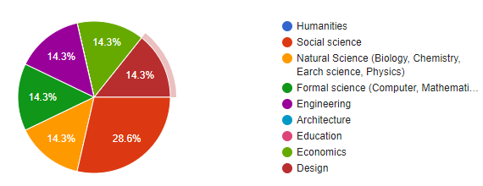
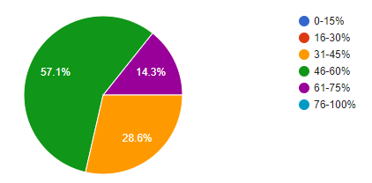
Kontekst AGRIGEP
7 odgovorov
Znanje je (poučevanje)
  Različen odnos med študenti glede na spol
  ženske so bolj pridne
  manjša samozavest žensk, porazdelitev nalog (ženske-uprava, organizacija)
  različen odnos do učenja, različna prisotnost in komunikacijski slogi
  moški učenci bolj sodelujejo pri pouku (sprašujejo in odgovarjajo na vprašanja)
% študentk
Notes:
Ti podatki so bili pridobljeni iz raziskave Agrigep, ki je bila izvedena za usposabljanje »Spol v poučevanju kmetijske prehrane«, ki je potekalo leta 2024. Močno priporočamo, da izvedete predhodno raziskavo spletnega seminarja, da te podatke prilagodite trenutnemu občinstvu.
Slika prikazuje odgovore na naslednja vprašanja:
- zgoraj levo: Področje znanja udeležencev (pedagogov)
- spodaj levo: Odstotek dijakinj pri pouku
- zgoraj desno: Ali so med učenci opazili različen odnos glede na spol (v svojih razredih)?
Spodaj desno je nekaj zaključkov, pridobljenih iz odprtega vprašanja, kjer so bili udeleženci pozvani, da opišejo opažene razlike.

Slide 10
Dejavnost 1: stereotipi
Kakšni so stereotipi, ki jih ima družba o osebi, ki dela v tehniki?
… in v inženirstvu kmetijsko-prehranskih sistemov?

Slide 11


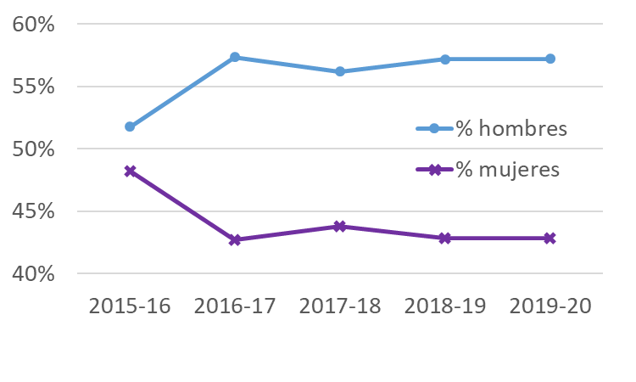
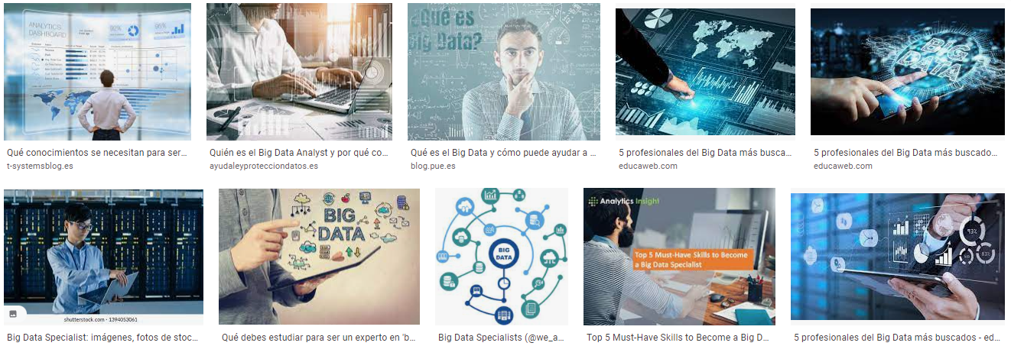


Stereotipi
Iskanje Google: inženir
Inženiring :
Objektno usmerjeno, individualno delo, …
Iskanje Google: matematik
Odstotek študentov na diplomi matematike (Španija)
po spolu
Matematik:
Tradicionalno:
men
Pred kratkim:
women
Iskanje Google: specialist za velike podatke
Notes:
Stereotipe, ki so jih udeleženci identificirali v dejavnosti 1, je mogoče najti tudi v iskalnikih, kot je Google.
Zanimiv primer je premik študija matematike in poklicev v zadnjih letih, kjer se je stereotip premaknil od skoraj neuporabnega študija, kjer je edina možna služba postati učiteljica (popustljivost področju, kjer prevladujejo ženske), proti novi paradigmi velikih podatkov (popuščanje področju, kjer prevladujejo moški).
Stereotipi močno vplivajo na poklice!

Slide 12
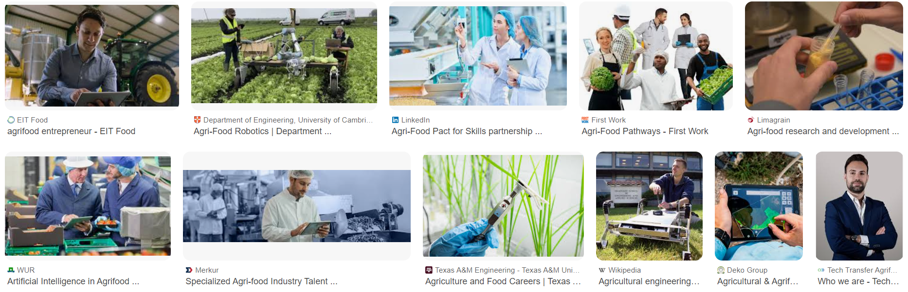
Stereotipi
Kmetijsko-prehranski inženiring:
Podeželje, ročno delo, …
Iskanje Google: inženir agroživilstva
Notes:
Ko se enako išče agroživilski inženiring, postane očiten pomen podeželskega konteksta in ročnega dela. To ima tudi vpliv spola na poklice.

Slide 13
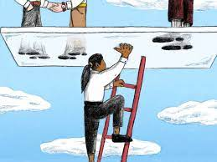
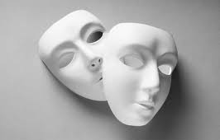
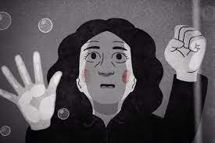
Determinante
Stereotipi in vloge glede na spol (družina in družba na splošno)
Pomanjkanje ženskih vzornic → nevidnost žensk, učinek Matilde, stekleni strop
Strahovi in ​​negotovosti → sindrom prevaranta
Ampak…
Kakšen koncept ima družba o uspehu in odličnosti?
Notes:
Bistveno je dokazati, da naše poklice ne izbiramo svobodno, ampak jih (delno) določa naš kontekst.
V oranžni barvi: koncept (poklicnega) uspeha in (akademske) odličnosti ni brez pristranskosti glede spola. Se nam zdi najuspešnejši moški, ki vodi ogromno podjetje, kot ženska, ki izobražuje svoje otroke? Ponavadi povezujemo preveč uspeha s plačo in ker so ženske premalo zastopane na višjih položajih, pomanjkanje referentov zmanjšuje njihova pričakovanja.
V akademskem krogu je mogoče najti podoben scenarij: univerze bolj cenijo (moškega), ki veliko objavlja in koordinira raziskovalne projekte, kot (žensko), ki je osredotočena na poučevanje in mentorstvo študentom (in verjetno nosi veliko promocijskih dejavnosti in akademskih gospodinjskih opravil).

Slide 14
Vsebina
Kontekst kmetijsko-prehranskih sistemov
Spol v poučevanju
Primeri kmetijsko-prehranskih sistemov
Institucionalnemu preoblikovanju naproti
Priporočeno branje
Končne pripombe

Slide 15




Integracija načela enakosti spolov
Organi upravljanja, ključni akterji in odločevalci
Zaposlovanje, karierno napredovanje in zadrževanje
Integracija dela in osebnega življenja
Raziskovalci in raziskave: enakost spolov in perspektiva biološkega in družbenega spola.
Vključevanje spola in dimenzije spolne identitete v učne načrte
https://www.plotina.eu/drafting-the-gep/
Notes:
Ta prosojnica je zasnovana za razlago koncepta integracije načela enakosti spolov. Spletni seminar se bo osredotočal na poučevanje, vendar to ni dovolj in ta dimenzija spola bi morala prodreti tudi v druge vidike naših institucij.

Slide 16
Osnovna načela
Razsežnost spola v poučevanju
Posebni predmeti
Transverzalni pristop
Od spodaj navzgor
Notes:
Ves čas webinarja se upošteva pristop od spodaj navzgor, kjer LAHKO VSI učitelji vključijo dimenzijo spola v svoje poučevanje. Seveda je obstoj specifičnih predmetov lahko zanimiv, vendar bo prava preobrazba dosežena, če bomo sledili temu transverzalnemu pristopu.
Vzgojitelj je spodbujevalec sprememb.

Slide 17
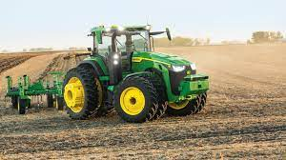


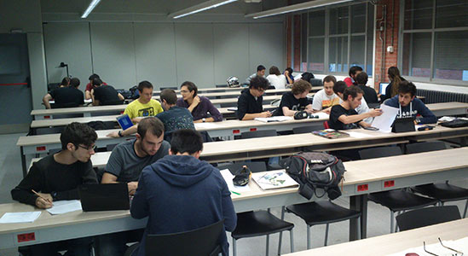
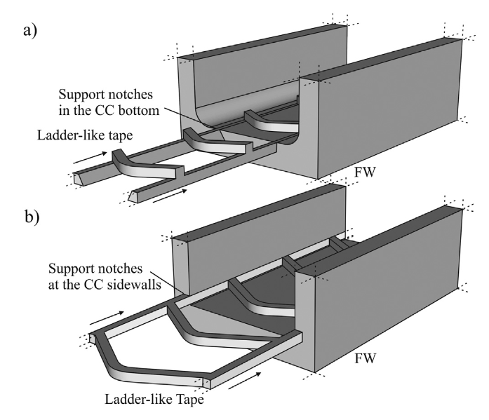
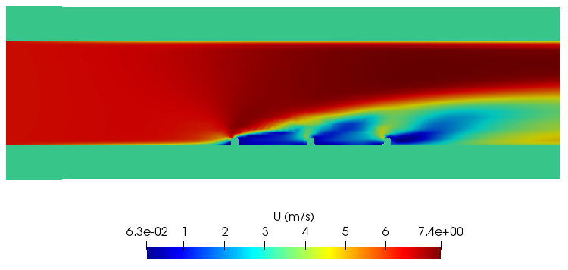
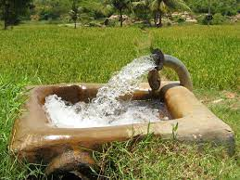

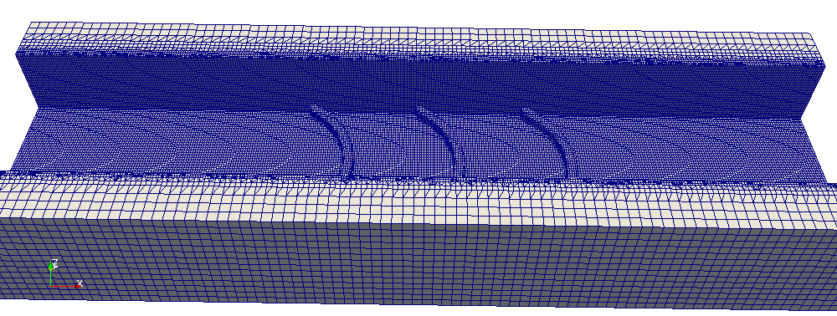
Spolno nevtralen ali spolno zaslepljen?
Notes:
Pokažite slike eno za drugo. Naj se udeleženci odločijo, ali je v vsaki od slik diapozitiva razsežnost spola. Postalo bo očitno, da imajo lahko navidezno nevtralne situacije GD. Na primer:
Moški ponavadi sodelujejo več in hitreje. Udeležbo žensk lahko spodbujamo tako, da študentom zagotovimo več časa za odgovore ali jih opolnomočimo pri vsaki udeležbi.
Pri sestavljanju skupin se študentke ponavadi združujejo, da se počutijo bolj udobno. Tudi porazdelitev vlog predstavlja nekaj pristranskosti.
Nekatere študije dokazujejo, da so fantje boljši pri testih izbire, verjetno zaradi poznavanja tveganja.
Ko je moško telo (belec, srednjih let, visok socialno-ekonomski status) vzeto kot referenca za kakršno koli oblikovanje, se lahko pojavijo ergonomske težave, zaradi katerih se ženske (in številne druge skupine) počutijo izključene.
Tudi v zelo tehnološkem predmetu, kjer so numerične simulacije v središču učenja, je mogoče vključiti nekatere vidike spola v vsebino, kot je na primer avtorstvo člankov v revijah, ki se berejo za oblikovanje študije primera.
Tudi v navidezno enostavnih primerih preučevanja upravljanja voda se pojavljajo vprašanja spola (nadzor upravljanja voda ni enakomerno porazdeljen).
Pojasnite razliko med spolno nevtralnimi in spolno zaslepljenimi.

Slide 18
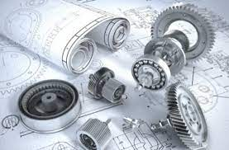
Spolna slepota in njene posledice
Spolno nevtralen….. ali spolno slep?
Maskulinizacija poklicne in
akademske kulture v disciplini.
Vpliv :
Nizek delež študentk v tehniki
Ohranjanje stereotipov
Premajhna zastopanost žensk v inženirskih organih odločanja
Spolno slepe raziskave za družbo
Notes:
Običajno so študije STEM veljale za spolno nevtralne (kar je pozitivna značilnost!), toda ko je dosežen natančnejši vpogled, postane očitno, da so spolno zaslepljene in imajo več družbenih učinkov.

Slide 19

Osnovna načela
Učni rezultati
Spolna kompetenca
Koristnost
Orodja, tipologije,…
Ocenjevanje
Vsebina
Referentke, biografija
Sodelovanje
Učno okolje
Metodologija
Vključujoči in neseksistični jeziki in podobe
PBL, Service-Learning, debate, igre vlog…
Ekipe, vloge, vodstvo …
Notes:
To je jedro usposabljanja.
Udeleženci naj se zavedajo, da morajo biti vsi štirje stebri obarvani z dimenzijo spola in ne le vsebinski. To bo olajšalo nalogo in odprlo vrata začetnikom (učno okolje in metodološki stebri so veliko lažji).

Slide 20
Metodologija
  Aktivne metodologije (kot promotorji človeške razsežnosti)
    Manjša konkurenčnost in več sodelovanja
    Gradnja zdrave samozavesti
    Zmanjšanje stereotipov
  Samoučinkovitost → referentke inženirke
  Predhodno in naknadno → akcijsko raziskovanje
Notes:
Tukaj ni predlagana nobena posebna metodologija za vključitev razsežnosti spola, vendar metodologije aktivnega učenja zagotavljajo ugoden kontekst za delo z medosebnimi veščinami in s tem za delo na stereotipih in pristranskostih. Kot primer si oglejmo metodologijo Project Base Learning: običajno se projekt izvaja v timskem delu, nato pa nam omogoča poglobljeno delo v vlogah in njihovih ustreznih stereotipih (glejte diapozitiv št. 22). Poleg tega lahko v igri vlog eksplicitno razpravljamo o nekaterih stereotipih, povezanih s spolom, prednostnih nalogah, povezanih s spolom, itd. To sta samo dva primera, glavne točke pa so:
1. Aktivne metodologije spodbujajo interakcijo študentov in nam tako omogočajo eksplicitno razpravo o pristranskosti in spolnih stereotipih
2. Aktivne metodologije običajno zahtevajo več ocenjevalnih instrumentov (poročilo, ustni zagovor, nekaj medsebojnega ocenjevanja itd.), kar študentom omogoča bolj raznolik spekter instrumentov in tako bolj prilagojenih vsakemu posamezniku.
Nizka raven samoučinkovitosti se je izkazala za eno od ovir za ženske pri vpisu na področje STEM. Te nizke ravni je mogoče opaziti tudi pri študentkah STEM. Tako lahko vzgojitelji poskušamo podpreti njihovo samopodobo z uvedbo nekaterih referentk.
Predhodne in naknadne ankete nam lahko pomagajo izboljšati spletni seminar po metodologiji akcijskega raziskovanja.

Slide 21
Učno okolje
  Sodelovanje dijakinj
  Jezik, občutljiv na spol
  Egalitaristični vizualni viri
  Timsko delo Porazdelitev in vloge po spolu
Universitat Politècnica de Catalunya: Third person pronouns
(he/she, him/her → plural they, their, ...)
Notes:
To je nekaj namigov, kako vključiti GD v učno okolje.
Nekaj ​​udeležencev prosite, naj pojasnijo lastne izkušnje pri vodenju udeležbe študentov in/ali vodenju timskega dela. Ali so opazili, da fantje več sodelujejo? Ali so opazili, da se dekleta združujejo med njimi v skupinskem delu? Ali so opazili vloge glede na spol pri razdelitvi nalog v kontekstu timskega dela?
Tukaj je predlagan primer kratkega jezikovnega vodnika Universitat Politècnica de Catalunya, vendar se moderatorja spodbuja, da vključi druge vodnike iz svoje institucije.

Slide 22


Učno okolje
Susana Gaytán (2016)
Študentska distribucija
Tema (SDG)
Vzgojiteljeva trajnost
Rotacijske vloge
Vodenje, pripadnost, sodelovanje
So/samo/-ocenjevanje
Pred/post test
  Projektno učenje (PBL) in timsko delo
Laura Hirshfield & Milo D. Koretsky (2018)
Sarah Hofer (2015)
Carina S. González-González et. al. (2018)
Notes:
To je primer, kako lahko metodologija aktivnega učenja, kjer učenci delajo v skupinah, podpira vključitev GD. Obstaja nekaj referenc za 3 teme, ki lahko usmerjajo moderatorje in nudijo nekaj primerov za udeležence.
Tema, če je usklajena s cilji trajnostnega razvoja, lahko poveča okoljski in družbeni vpliv projekta, kar se je izkazalo za najbolj zanimivo za študentke.
Vzdržnost vzgojitelja v smislu časovnih virov je ključnega pomena za pravilno usmerjanje študentov, zagotavljanje ustreznih povratnih informacij in ohranjanje urnika (in zdravja).

Slide 23

Vsebina
Raziskava 2019
548 študentov
16 tečajev
7 diplom in magistrov
→ Moški referenti/ ženske referentke
 | Moški študenti | Študentke
Moški referenti | Dejansko in s področja študija | Pripadnost iz osebnega kroga
Ženske referentke | Pripada osebnemu krogu ali učiteljskemu osebju UPC
Notes:
Eno bolj temeljnih dejanj pri vključevanju dimenzije spola v poučevanje je predstavitev ženskih prispevkov znotraj področja znanja. Te ženske delujejo kot referenčne osebe (in vzornice) za študente, s čimer krepijo opolnomočenje študentk.
Vendar, do katere mere imajo študentje referente moškega ali ženskega spola? Analizirali smo ga s pomočjo ankete na UPC (Universitat Politècnica de Catalunya) v okviru projekta inovacij v poučevanju leta 2019.
Študentje so morali identificirati (z imeni) moške in ženske referente na svojem področju znanja.
Nekaj ​​zaključkov:
- Precejšen del študentov (več kot 40 % ne glede na spol) ne pozna referenta.
- Bolj verjetno je, da imajo učenci moškega referenta. To upravičuje potrebo po vključitvi referentk v poučevanje.
- Pri študentih so referenti znani referenti (nacionalni ali mednarodni), medtem ko referentke večinoma pripadajo njihovemu osebnemu krogu. Pri študentkah vsi referenti pripadajo njihovemu osebnemu krogu. Nujno je vključiti znane referentke (domače ali mednarodne).

Slide 24
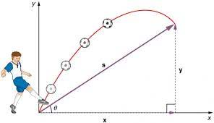
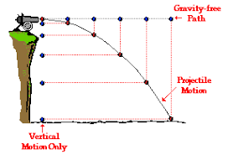
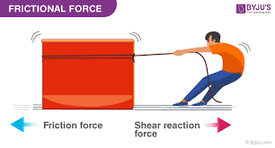
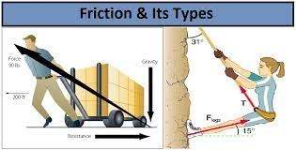
Vsebina
Osnove
Primeri: računanje, algebra, fizika, statistika, …
Poudarek: kontekstualizacija
Poguglajte "Parabolično gibanje":
Google "Sila trenja":
Notes:
Grafi so primeri, ki se običajno uporabljajo za razlago fizike (bodisi v srednji šoli ali v prvem letniku diplomskega študija) in jasno kažejo, da je nujno treba vključiti spol v te primere. Vedno se najde človek, ki počne nekaj v zvezi z nogometom, vojno ali nesmiselnimi stvarmi. Le na desni sliki vidimo nekaj primerov tako moških kot žensk, ki počneta posebne stvari, ki jih lahko povežemo s svojim življenjem.
Pri razlagi osnov katere koli znanosti bi morali poskušati vključiti pomembne primere.

Slide 25
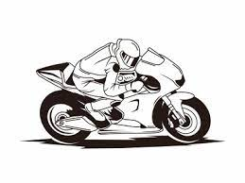

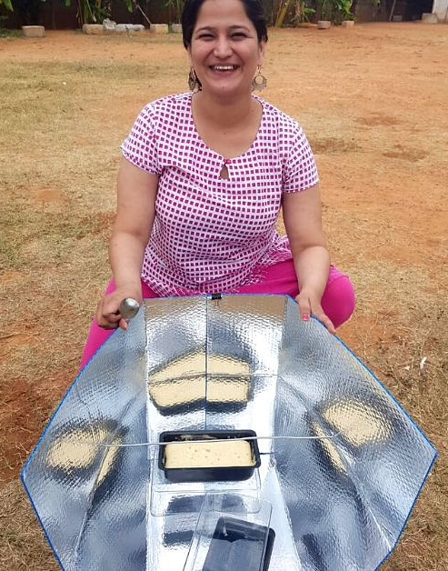

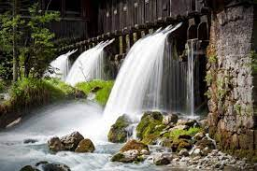
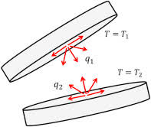
Vsebina
Tehnologije
Primer: prenos toplote, elektrotehnika, …
Poudarek: + varnost, okolje, ergonomija, SDG, poti porabe, …
Storitveno učenje: Izboljšanje zgradbe: energija, dostopnost, akustika, prezračevanje, ...
  Obravnavajte resničnost žensk in moških
  Spremenljivke spola in/ali spola kot študijske spremenljivke
  V anketah in zbiranju podatkov razčlenite po spolu (in spolu) ter analizirajte možne razlike in ukrepe, ki jih je treba sprejeti
  Reprezentativnost vzorčne skupine
  Vključujoč in neseksistični jezik (in slike)
Notes:
Tehnologijo je mogoče razložiti na objektno usmerjeni osnovi ali pa se osredotočiti na ljudi, ki jo bodo uporabljali, vplive na okolje, družbene vplive, ...
Statistični podatki kažejo, da ženske bolj zanimajo okolje in družbeni vidiki, zato bi morali študije STEM poskušati obarvati s temi zelo uporabnimi vidiki.

Slide 26

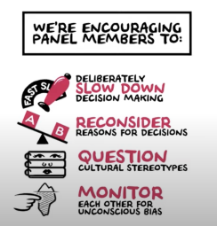
Vsebina
Management
Primeri: projekti, organizacija, človeški viri, …
Poudarek: + + spol v medosebnih odnosih, zaposlovanje, ravnotežje med poklicnim in zasebnim življenjem, …
Razprave o razlikah med spoloma in pristranskosti v selekcijskih postopkih in napredovanju
Pri projektih ali študijah primerov timska analiza:
Enakomernost spolov v timih, ravnotežje med poklicnim in zasebnim življenjem ter napredovanje v karieri
Transparentno in nepristransko zaposlovanje
Spremljanje
Notes:
Subjekti upravljanja so močno povezani z osebami, delavci in uporabniki. Zato mora biti GD vključen v vse njihove vsebine.
She Figures in baze podatkov Eurostat so lahko zelo koristne pri prikazovanju trenutnih statističnih podatkov in ozaveščanju.

Slide 27
Vsebina
Osnove
Primeri: matematika, algebra, fizika, statistika, …
Poudarek: kontekstualizacija
Tehnologije
Primeri: prenos toplote, elektrotehnika, …
Poudarek: + varnost, okolje, ergonomija, SDG, poti porabe, …
Management
Primeri: projekti, organizacija, človeški viri, …
Poudarek: + + spol v medosebnih odnosih, zaposlovanje, ravnotežje med poklicnim in zasebnim življenjem, …

Slide 28
Ocenjevanje
Ali je relevantno? Potem ga je treba oceniti
Orodja:
  Odprto vprašanje ali test izbire?
  Kontekstualizirana vprašanja
Vrste :
  Formativno, povratna informacija
  Prednosti in slabosti so/samoocenjevanja
Vključevanje študentov: kdaj, kako, zakaj
Nezavedna pristranskost vzgojitelja!
Notes:
Če resnično verjamemo, da je GD ustrezen (v katerem koli od 4 stebrov), bi ga morali oceniti.
Obstaja veliko literature o GD v definiciji instrumentov. Glejte 4. poglavje (Mas de les Valls & Peña, 2022) za kratek povzetek.

Slide 29
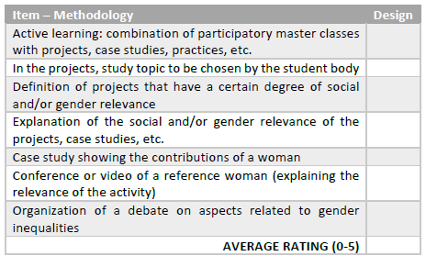
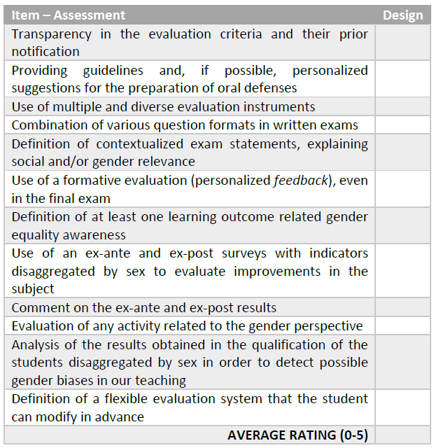
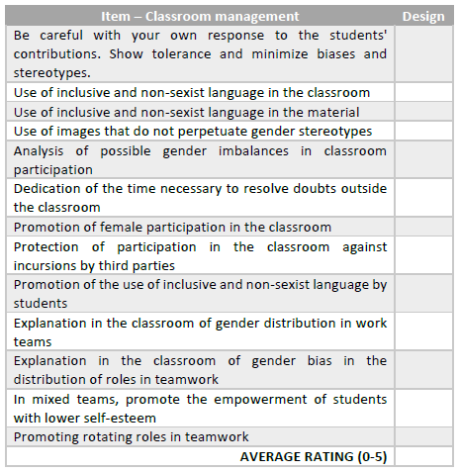
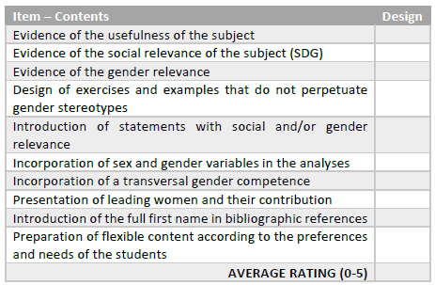
Dejavnost 2: kontrolni seznam
Notes:
Na tej točki trener da kontrolni seznam na voljo vsakemu udeležencu (v papirni obliki, če je usposabljanje osebno, in v digitalni obliki, če je usposabljanje spletno).
Trener vsakega udeleženca prosi, naj pozorno prebere vsako postavko kontrolnega seznama in poskusi opraviti samoocenjevanje tako, da za vsako postavko napiše ocene (med 0 in 5 ali NA, če je potrebno).
Kontrolni seznam vključuje 4 tabele, eno na vsak steber. Za vsak steber je treba izračunati povprečno oceno in jo zapisati na MIRO tablo.

Slide 30

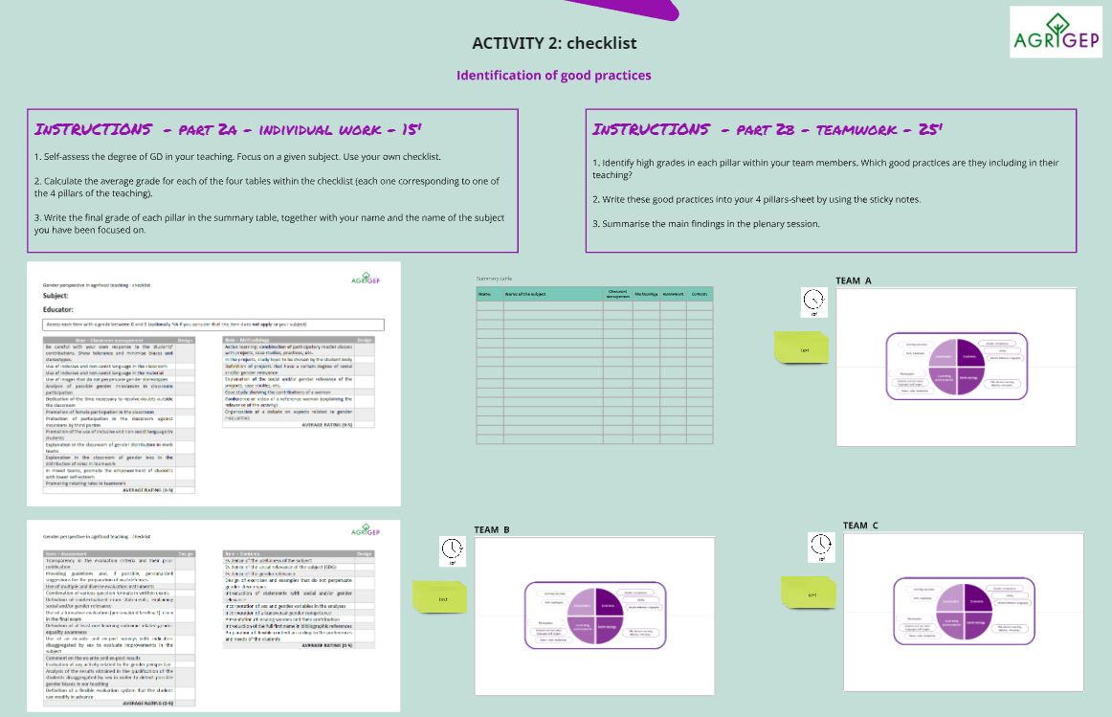
Dejavnost 2: kontrolni seznam
Čas | Program
10 min. | Posamezno izpolnite kontrolni seznam
5 min. | Svoje ocene zapišite v zbirno tabelo v MIRO
Notes:
To je slika plošče MIRO.
Kontrolni seznam se uporablja kot instrument za samoocenjevanje za vsakega udeleženca (individualno). V zbirni tabeli na tabli MIRO bodo zapisane samo povprečne ocene za vsakega od 4 stebrov.

Slide 31
Dejavnost 2: kontrolni seznam
Čas | Program
15 min. | Timsko delo
10 min. | Skupna raba in zaključek
Notes:
Znotraj skupin 4-5 udeležencev določite najboljše ocene za vsak steber in dobre prakse, ki so prinesle te ocene. Te dobre prakse so nato zapisane na listu s 4 stebri z uporabo samolepilnih listkov.
Zadnjih 10 minut na plenarnem zasedanju je namenjenih izmenjavi idej in dobrih praks.

Slide 32

Učni načrt
NUJNO:
Izraziti družbeno in človeško razsežnost (večine) inženirskih predmetov.
Učni načrt
Cilji
Vsebina
Metodologija
Ocenjevanje
Reference
Notes:
At this point of the training, the four pillars have been discussed and some strategies to include gender dimension in the teaching have been presented. However, there's still a difficult step: to formalize it within the syllabus of the subject.
Being able to include the gender dimension in the syllabus is a step forward. It means not only that the educator wants to include this gender dimension, but that they is so convinced that is able to make it explicit in the syllabus.
Here the syllabus is seen as an open document were the educator describes their teaching and the rules throughout the course, it can bee described as a contract between the educator and the student.
Discussion: how to participants feel when they are asked to include explicit references of the GD in their teaching in the syllabus?

Slide 33
Odpori vzgojiteljev
ID | Opis | AKCIJA
1 | Zamera do moških (zaradi osebnih izkušenj ali kulturne dediščine). Pojavi se na samem začetku treninga. | Prosite udeležence, naj ohranijo svojo osredotočenost na prepoznavanje in izvajanje sprememb v svojih učnih urah in dejavnostih poučevanja. Če je opravljeno pravilno, se ne pojavijo dodatni incidenti.
2 | Spolno zaslepljeni (neizkušeni) udeleženci. | Spodbujajte razpravo o statističnih podatkih in primerih za ozaveščanje (Carreiro-Otero et al., 2021).
3 | Pomanjkanje soglasja o tem, kako doseči pravičnost pri sodelovanju študentov | Predstavite in razpravljajte o različnih strategijah za spodbujanje enake udeležbe. "Ena velikost za vse" ni mogoče uporabiti.
4 | "Kako lahko vključim spolno vsebino v svoj spolno nevtralen predmet?" (udeleženci STEM) | Navedite, da predmeti STEM niso spolno nevtralni in da se za vsako tehnologijo ali strategijo lahko najdejo uporabniki, upravičenci ali konceptualisti (med drugim), kar predstavlja vir spolno pristranskih konceptov in priložnost za spodbujanje enakosti spolov.
5 | Strah pred odporom učencev in sošolcev | Spodbujajte postopno in naravno uvajanje razsežnosti spola, pri tem pa se zavedajte, da subjekt od tega koristi. Včasih je lažje, če besedo "spol" spremenimo z "človek", da bi pridobili sprejem med učitelji, ki se ne zavedajo spola.
6 | Težave pri navajanju spola v priročniku za poučevanje | Zagotovite trajno podporo pri preoblikovanju vodnika za poučevanje. Ne prehitevajte udeležencev.
7 | Pomanjkanje časa | Določite minimalno udeležbo za pridobitev certifikata o usposabljanju kot ukrep pritiska za scenarij pomanjkanja samoregulacije (Barak et al., 2016). Univerza in uprava bi morali opredeliti nekatere spodbude za pedagoške delavce tako, da bi v njihovo strokovno presojo vključili vrednote pedagoške dejavnosti.
Notes:
Besedilo v tabeli je lahko pomanjšano, vendar je ostalo tako zaradi lažjega razumevanja voditelja.

Slide 34
Vsebina
Kontekst kmetijsko-prehranskih sistemov
Spol v poučevanju
Primeri kmetijsko-prehranskih sistemov
Institucionalnemu preoblikovanju naproti
Priporočeno branje
Končne pripombe

Slide 35
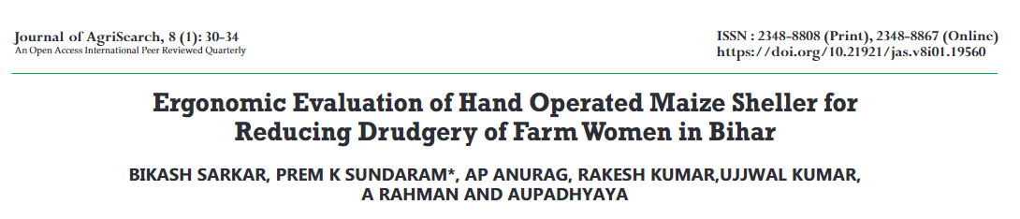
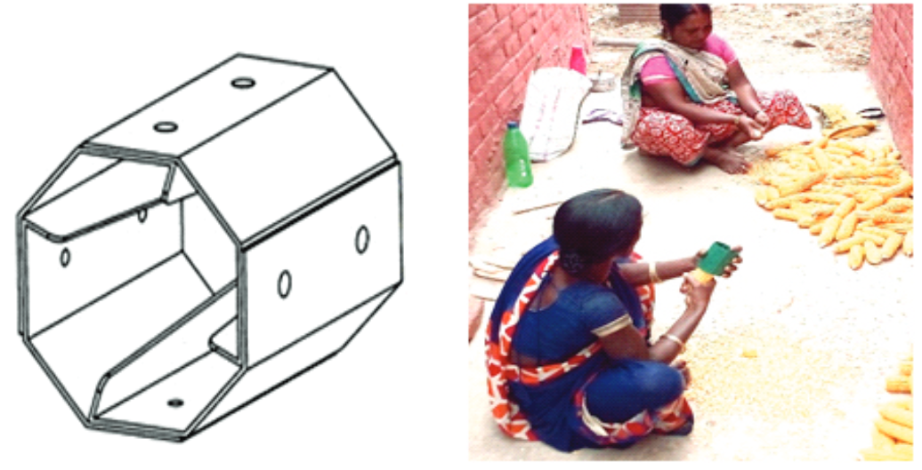


Predmet: stroji in mehanizacija
Enginyeries Agraries: guies per a una docència universitària amb perspectiva de gènere.
Raigón Jiménez, María Dolores (Xarxa Vives d'Universitats, 2022)
Notes:
V tej raziskovalni študiji je mogoče opaziti, da ima izboljšanje zasnove orodja družbene posledice, ki včasih daleč presegajo prvi vtis.
V primeru je nova zasnova ročnega lupilnika koruze spremenila življenje določenega dela prebivalstva: kmečkih žensk. Če ne bomo analizirali uporabnikov naših modelov (ali ciljne populacije) in vpliva naših dizajnov na njihova življenja z vidika spola, bomo zamudili pravi učinek naših inženirskih rešitev.
Pogosto se zgodi ravno nasprotni scenarij: številne tehnologije ali rešitve koristijo več moškim kot ženskam in ker ni vključen vidik spola, neenakosti med spoloma ostajajo.
Analiza rešitev in njihovega vpliva se imenuje uporaba leče spola. Upoštevajte, da v tem primeru izboljšujemo življenje žensk, vendar brez spreminjanja spolnih vlog, ki obstajajo v kontekstu. Kako bi lahko dodatno pomagali tem ženskam? - naslednji diapozitiv pojasnjuje koncept ustrezne tehnologije
Upoštevajte, da je povezava do članka v reviji vključena kot hiperpovezava na sliki.

Slide 36
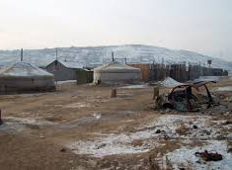
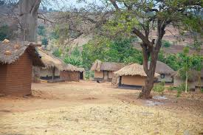
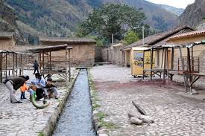

Koncept: Ustrezna tehnologija
Primerno za posebne družbene, ekonomske in okoljske razmere določene skupnosti ali konteksta.
Trajnostne rešitve (pogosto preproste, cenovno dostopne in prilagodljive)
Dajte prednost dostopnosti, lokalni udeležbi in opolnomočenju.
izboljšati življenjski standard
zmanjšanje negativnih vplivov na okolje
Notes:
V koncept ustreznih tehnologij uvrščamo: Tehnologije, tehnike ali pristope
Ustrezna tehnologija lahko zajema široko paleto inovacij od sistemov obnovljive energije in metod čiščenja vode do kmetijskih orodij in zdravstvenih rešitev, prilagojenih posebnim potrebam in virom predvidenih uporabnikov.
Z združevanjem koncepta ustrezne tehnologije in koncepta spolne leče se lahko pojavijo nove in pravične rešitve. Opomnik na ta stavek je vključen pod obliko rožnatih očal.

Slide 37

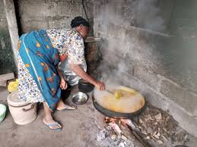
Študija primera: kuhanje v podsaharski Afriki
Vplivi:
Krčenje gozdov – izguba biotske raznovrstnosti, erozija prsti in zmanjšanje sekvestracije CO2 – podnebne spremembe!
Onesnaženost zraka v zaprtih prostorih – bolezni dihal – ženske in otroci!
časovno in delovno intenzivno: izguba priložnosti!
Notes:
Podrobnosti za vsak vpliv:
Krčenje gozdov: veliko povpraševanje po gorivu za kuhanje prispeva k krčenju gozdov v mnogih delih Afrike. Krčenje gozdov vodi v izgubo biotske raznovrstnosti, erozijo tal in zmanjšuje sekvestracijo ogljika, kar poslabšuje degradacijo okolja in podnebne spremembe.
Kuhanje z lesom pogosto vključuje neučinkovito zgorevanje, ki povzroči onesnaženje zraka v zaprtih prostorih. Izpostavljenost dimu in škodljivim onesnaževalcem lahko povzroči bolezni dihal, kot so astma, pljučnica in pljučni rak, kar še posebej prizadene ženske in otroke, ki več časa preživijo v bližini prostora za kuhanje.
Časovno in delovno intenzivno: zbiranje goriva bi bilo dolgotrajno in fizično zahtevno opravilo. Čas, porabljen za nabiranje lesa, bi sicer lahko porabili za izobraževanje in dohodkovne dejavnosti.
Z vidika spola: tukaj smo ugotovili, da so ženske (in otroci) deležne največjega vpliva. Ta vpliv ne zadeva le zdravja, ampak tudi izgubo priložnosti.
To je pravi trenutek, da se spomnimo na izzive afriških podeželskih žensk (patriarhalna družba z veliko spolnimi stereotipi in kulturnimi normami, ki omejujejo opolnomočenje žensk in dostop do zemlje ter položajev odločanja).

Slide 38
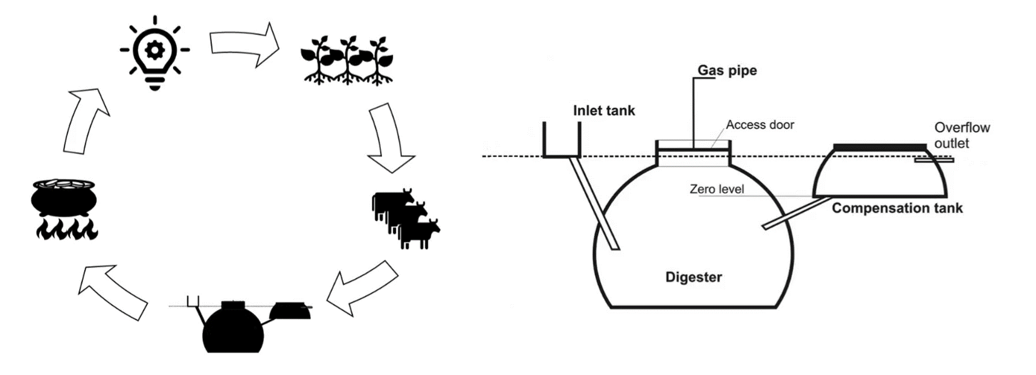
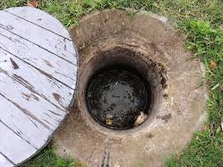
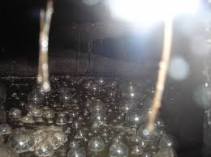
Študija primera: kuhanje v podsaharski Afriki
Ustrezna tehnologija: Tehnologija bioplina
Od organskih odpadkov do uporabne energije
Pogozdovanje
Nova časovna razporeditev
X Tveganje: norme glede na spol (odločitev, koristi)
Vertikalne in horizontalne koalicije: ženske v upravljanju in procesih odločanja
Spremenite dinamiko moči v gospodinjstvih in skupnostih
Notes:
Prednosti:
Uporablja se nov cikel CO2, ki omogoča pogozdovanje in trajnostno gospodarjenje z gozdovi.
Ženske imajo več časa in so manj izpostavljene zdravstvenemu tveganju. Tako bi lahko zasedli več vodilnih položajev.
Vendar:
Glede na stereotipe bodo odločitve sprejemali samo moški (mesto namestitve, vsakodnevno delovanje, vzdrževanje). Tako bodo samice verjetno še naprej opravljale vsakodnevna dela rastline (zbiranje odpadkov, hranjenje digestorja in kuhanje). Ta delitev dela lahko privede do neenakih obremenitev, kjer ženske prevzamejo dodatno delo, ne da bi nujno pridobile dostop do ugodnosti.
Moški bi lahko največ pridobili s finančnimi ali poslovnimi vidiki (prodaja bioplina ali gnojil)
Ženske imajo lahko predvsem koristi od gospodinjske energije, ki jo zagotavlja bioplin, kar lahko zmanjša njihovo delovno obremenitev, povezano z zbiranjem drv ali kuhanjem.
Nova družbena pridobitev: status skupnosti ali nadzor nad tehnološkim znanjem. Ali je možno, da imajo ženske to znanje? Ali bi se vključili v procese upravljanja in odločanja v zvezi z bioplinskimi sistemi?
Za opolnomočenje žensk:
horizontalne koalicije: ženske zadruge ali skupine skupnosti
vertikalne koalicije: zavezništva z lokalnimi vladami in nevladnimi organizacijami (izboljšanje komunalne uporabe in vzdrževanja bioplinskih sistemov, hkrati pa ženskam zagotavljajo platforme za kolektivno odločanje in zagovorništvo na osebni ravni)
Rezultat: premik dinamike moči v gospodinjstvih in skupnostih.

Slide 39
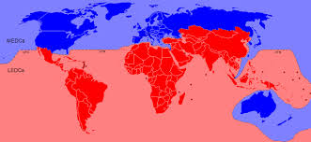
Različni konteksti
Globalni sever in globalni jug
Notes:
Učinke spolne perspektive je lažje razumeti v državah v razvoju kot v razvitih, predvsem zato, ker revščina ni tako očitna in spolni stereotipi in pristranskosti v našem vsakdanjem življenju prepogosto niso prepoznani. V naslednjih diapozitivih je opisanih nekaj primerov, uporabljenih za globalni sever.

Slide 40
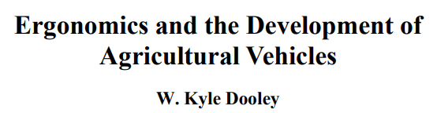
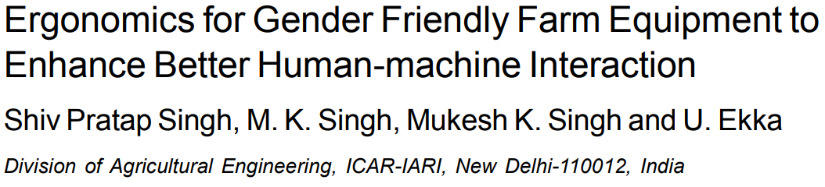

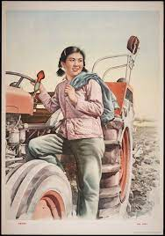



Predmet: stroji in mehanizacija
Najboljše možno ergonomsko ujemanje poveča operaterjevo učinkovitost, udobje in varnost sistema. Za vsako ergonomsko neskladje odštejete od svoje idealne produktivnosti, kar stane čas in denar.
Notes:
Ti raziskovalni članki se osredotočajo na ergonomijo kmetijskih vozil. Če zasnova upošteva le tipično višino in težo belih moških srednjih let, se pomemben del uporabnikov ne upošteva. Potem se lahko pojavijo presenetljivi scenariji, na primer, ko varnostni sistem ženski prepreči vožnjo traktorja, če domneva, da je otrok.
V ergonomiji, če spol uporabnikov ni upoštevan kot spremenljivka zasnove, bo pri zasnovi obstajala pristranskost.
Upoštevajte, da so povezave do člankov v revijah vključene kot hiperpovezave na slikah.

Slide 41


Predmet: namakalni inženiring
Enginyeries Agraries: guies per a una docència universitària amb perspectiva de gènere.
Raigón Jiménez, María Dolores (Xarxa Vives d'Universitats, 2022)
Notes:
Neuravnotežena porazdelitev moči se v razredu običajno ne obravnava, vendar so njene posledice ogromne. Strokovnjaki za agroživilstvo bi morali imeti celosten pogled na področje znanja in si prizadevati za zmanjšanje obstoječih pristranskosti.
V primeru je preučeno dejstvo, da o upravljanju z vodo odloča moška populacija, da so njihove odločitve pristranske in da se neenakosti med spoloma ohranjajo. Prav tako je komentiran koncept spolne nevtralnosti in njegova tveganja.
Upoštevajte, da je povezava do članka v reviji vključena kot hiperpovezava na sliki.

Slide 42







Ženske vzornice
Mary Temple Grandin (1947)
Njeni inovativni dizajni objektov za ravnanje z živino so spremenili način ravnanja z živalmi in njihove predelave v kmetijskem sektorju.
Louise Fresco (1952)
Njeno delo se osredotoča na presečišče znanosti, tehnologije in družbe, zlasti v kontekstu proizvodnje hrane.
Mary-Dell Chilton (1939)
Njeno delo na področju rastlinskega genskega inženiringa je bilo ključnega pomena pri razvoju gensko spremenjenih pridelkov, kar je pomembno vplivalo na agroživilsko industrijo.
Notes:
To so ženske vzornice v agroživilskem kontekstu. Ena od dejavnosti za vključitev razsežnosti spola v poučevanje je prikazovanje prispevkov žensk na področju znanja.
Obstoj nagrad in priznanj je nekaj, kar ovrednoti vsa prizadevanja, ki se vlagajo v opolnomočenje žensk v agroživilskem kontekstu. Komentiranje v razredu lahko dvigne zavest in postane vir razprave.

Slide 43

Ženske vzornice
2023 (3)

Slide 44

Dejavnost 3: deležniki – družbeni pomen
Izdelek – rešitev problema:
Zasnova gensko spremenjenega pridelka
Zasnova traktorja
Zasnova strategije namakanja kmetijske površine
Čas | Program
5 min. | Izberite izdelek/rešitev
5 min. | Identificirajte 3 zainteresirane strani
15 min. | Ugotovite potrebe in želje za vsakega deležnika. Ali je spol pomemben?
10 min. | Skupna raba in zaključek
Notes:
Zelo pogosto se zdi, da sta spol ali spol pomembna v izdelku ali rešitvi, ki jo oblikujemo, vendar ju je težko opaziti.
V tej vaji predlagamo, da dosežemo vpliv na spol z analizo deležnikov.
Dejavnost je sestavljena iz dveh delov, ki se izvajata v skupini (in tretjega za delitev rezultatov na plenarnem zasedanju):
Vsaka skupina identificira določen agroživilski izdelek ali rešitev, 3 zainteresirane strani za to rešitev ter potrebe in želje za vsakega deležnika.
Vsaka skupina razpravlja o tem, ali je spol pomemben v teh predhodno opredeljenih potrebah in preferencah. Če je tako, se pogovorite o tem, ali je izdelek/rešitev mogoče preoblikovati, da bi dosegli pravičnost.
Na primer ohišje traktorja:
Zainteresirana stran: kmet, ki ga uporablja. Želi, da traktor deluje dolgo, da je poceni in udoben. Razprava: ergonomija je lahko odvisna od spola; cene so odvisne od razpoložljivega proračuna (kako je agroživilsko gospodarstvo porazdeljeno med moške in ženske?); trajanje traktorja je lahko bolj pomembno za lastnika kmetije kot za preprostega delavca (kako je delovna oznaka porazdeljena med moške/ženske?). Kako lahko potem oblikujemo traktor, ki bo osredotočen na potrebe kmetic?
Zainteresirana stran: generalni direktor podjetja, ki proizvaja traktor. On/ona želi zgraditi nekaj poceni, kar se bo dalo dobro prodajati, z razumno visokimi cenami (kaj pa garancije? Kakovost?...). Kako so generalni direktorji sektorja porazdeljeni med moške in ženske? Ali lahko oblikujemo izdelek, ki ponuja kakovost in okolju prijazen izdelek ter koristi proizvodnim podjetjem? (ali lahko humaniziramo kmetijsko-živilski sektor, da dobimo celovit pogled na rešitve z vključitvijo ne le tehničnih in ekonomskih vidikov, temveč tudi okoljske in družbene vidike?)
To vajo bi lahko izvajali tudi v okviru metodologije PBL v razredu.

Slide 45
Vsebina
Kontekst kmetijsko-prehranskih sistemov
Spol v poučevanju
Primeri kmetijsko-prehranskih sistemov
Institucionalnemu preoblikovanju naproti
Priporočeno branje
Končne pripombe

Slide 46
Predpisi
Ustanova
Osebje
Notes:
Prava preobrazba temelji na teh 3 dejavnikih ali stebrih.
Pri pristopu od spodaj navzgor lahko osebje spodbuja spremembo, vendar to morda ni pomembno v smislu, da ne bo vključeno vse osebje skupnosti. Ukrepati moramo tudi na institucionalni ravni in, kolikor je mogoče, na predpisih (ali z njimi pospešiti preobrazbo!)

Slide 47
Predpisi
Španski primer:
Vključuje več zakonov o izobraževanju in še posebej o univerzitetnem izobraževanju :
  Načela enakosti
  Razsežnost spola v poučevanju in raziskovanju
  Transverzalna spolna kompetenca
Ampak….resnična stopnja vključenosti vidika spola je nizka.

Slide 48

Predpisi
Pionirska pobuda leta 2018 (Španija):
  Splošni okvir za vključevanje
  vidik spola v visokošolskem poučevanju
  Za uporabo v vseh študijskih programih na katalonskih univerzah
  Pri ocenjevanju, spremljanju, spreminjanju in akreditaciji visokošolskega poučevanja
Catalan University Quality Assurance Agency

Slide 49


Predpisi → vodniki

Slide 50

Predpisi → vodniki

Slide 51








Predpisi → vodniki
Vodniki univerzitetne mreže Vives za univerzitetno poučevanje (Španija)
Prvi vodniki objavljeni leta 2018. Trenutno: 29 vodnikov (11 na področjih STEM)
Evropski inštitut za enakost spolov (EIGE) priznan kot primer dobre prakse v svojem kompletu orodij GEAR
Agricultural engineering (2022)

Slide 52

Ustanova
GEP s predano akcijo Spol v poučevanju.
Razpoložljivi viri in smernice (splet, vodniki, …).
Spol v zaključnih diplomskih projektih. Nagrade.
Predmeti glede na spol. Obvezni proti izbirnim predmetom.
Pristojni prorektorat, enota in odbor za enakost, strokovnjaki za enakost spolov (fakulteta/oddelek).
Spolno specifične kompetence in učni rezultati (razen trajnostnega).
Ustvarite dan inovacij v poučevanju (z razsežnostjo enakosti spolov pri poučevanju).
Poučevanje inovativnih projektov z razsežnostjo spola.
Usposabljanja za vzgojitelje (od pregleda do realne preobrazbe učnega načrta).
Prepoznavanje implikacije spola (pri ocenjevanju odličnosti).

Slide 53



Ustanova
Trainings for educators → transformation of the syllabus
Pregled osnovnega vodnika
Vključujoč in neseksistični jezik.
Spolne kompetence.
Bibliografija s polnimi imeni.
Vodenje razreda (pregled rotirajočih vlog itd.)
Ocenjevanje z enakostjo spolov (različna orodja itd.)
Delo v zakulisju: nova spolna dejavnost
Osredotočite se na vsaj eno dejavnost, da vključite razsežnost spola.
Nadomestni znak:
Osnove: ženski prispevki.
Tehnologije: projekt timskega dela ali izziv.
Upravljanje: študija primera ali igra vlog.
Razširjen pregled vodnika
Naj bodo vidiki spola eksplicitni v splošnem opisu predmeta in vsebini.
Vključite vsaj en učni rezultat in ustrezno oceno, povezano z novo dejavnostjo spola.
Ocenjevanje
Vsebina
Učno okolje
Metodologija
Notes:
To je osnova za transformativno usposabljanje, pri katerem so udeleženci pozvani, da preoblikujejo učni načrt enega od svojih predmetov.

Slide 54

Ustanova
Spol v končnih dodiplomskih/magistrskih projektih
Obvezne študije::
ekonomično,
okolje,
socialna enakost in enakost spolov
Format: jezik, slike, avtorice v referencah
Timsko delo: porazdelitev spolov, vloge, …
Metodologija: spol/spol kot spremenljivka raziskave
Rezultati: Vplivi, potencialna pristranskost
Notes:
Nekatere univerze vključujejo nagrade za diplomska in magistrska zaključna dela. Toda tukaj je predlagana drugačna strategija: od študentov zahtevati, da v svoje diplomske naloge vključijo družbeni vpliv in vpliv na spol.
Prikazan je primer Universitat Politècnica de Catalunya, kjer je študentom dana predloga s podrobnimi navodili, kako izpolniti vsak razdelek, vključno s tem vplivom na družbo in spol. Študenti lahko na primer analizirajo ravnotežje med spoloma v ekipi (ali na študijskem področju), v poročilo morajo vključiti vključujoč in neseksističen jezik, lahko napišejo polna imena avtorjev, da postanejo vidni (pomanjkanje) žensk in analizirajo njihov odstotek, lahko vključijo spol ali spol kot spremenljivko študija v ankete in analizirajo vpliv določene tehnologije (podobno kot pri 3. dejavnosti).

Slide 55
Osebje
Ohranite svoje poučevanje pri življenju (in ga spremljajte). Opomnik: štirje stebri.
Razširjajte svoje izkušnje (med partnerji in v tujini).
Sodelujte pri projektih inovacij poučevanja z razsežnostjo spola (ozaveščanje, izmenjava izkušenj, doseganje transformacije, širjenje strokovnega znanja).
2019
Notes:
Osebje bi lahko oblikovalo inovacijske projekte in sodelovalo v njih, da bi prilagodilo učenje usposabljanja svojemu univerzitetnemu kontekstu.
Tukaj je povzet primer, izveden na Universitat Politècnica de Catalunya leta 2019. Za dodatne informacije glejte (Peña et al., 2021).

Slide 56
Vsebina
Kontekst kmetijsko-prehranskih sistemov
Spol v poučevanju
Primeri kmetijsko-prehranskih sistemov
Institucionalnemu preoblikovanju naproti
Priporočeno branje
Končne pripombe

Slide 57
Priporočljivo branje
Top 10 reads on women’s work in agri-food systems, Niyati Singaraju, CGIAR GENDER Impact Platform, 28th June 2023
Enginyeries Agraries: guies per a una docència universitària amb perspectiva de gènere. Raigón Jiménez, María Dolores. Xarxa Vives d'Universitats, 2022
Agricultural Studies. Syllabus by Prof. Dr. Christine Bauhardt, M.A. Meike Brückner, July 2018
Toolkit for Integrating Gender-Sensitive Approach into Research and Teaching, Jovana Mihajlovic Trbovc and Ana Hofman, Garcia Working Papers n. 6, 2015
Gender equality in academia and research. GEAR tool, European Institute for Gender Equality, 2016
A guide for Gender Equality in Teaching Education Policy and Practices, United Nations Educational, Scientific and Cultural Organization, 2015
Guide of Industrial Engineering to mainstreaming gender in university teaching, Elisabet Mas de les Valls and Marta Peña, Xarxa Vives d’universitats, 2020
Notes:
Po želji razširite seznam priporočene literature.

Slide 58
Priporočeno branje
STEM poklici:
  Milagros Sáinz et al. (2020) Gendered Motivations to Pursue Male-Dominated STEM Careers Among Spanish Young People: A Qualitative Study. J. of Career Development 47 (4): 408-423
  Susana González-Pérez et al. (2020) Girls in STEM: Is It a Female Role-Model Thing? Frontiers in Psychology, vol. 11, 2204
Ocenjevanje:
  Rasooli A, Zandi H, DeLuca C (2018) Re-conceptualizing classroom assessment fairness: A systematic meta-ethnography of assessment literature and beyond. Stud. Educ. Eval. 56: 164–181
  Sarah I. Hofer (2015) Studying Gender Bias in Physics Grading: The role of teaching experience and country, International Journal of Science Education, 37:17, 2879-2905
  Filip Dochy, Mien Segers and Dominique Sluijsmans (1999). The sue of self-. peer and co-assessment in higher education: A review. Studies in Higher Education , 24:3, 331-350.
  Menucha Birenbaum and Rose A. Feldman (1998). Relationships between learning patterns and attitudes towards two assessment formats, Educational Research, 40:1, 90-98
Notes:
Po želji razširite seznam priporočene literature.

Slide 59
Priporočeno branje
(…) Ocenjevanje :
  Tuomas Pekkarinen (2015). Gender differences in behaviour under competitive pressure: Evidence on omission patterns in university entrance examinations. J. Econ. Behav. Organ, 115, 94–110
  Gerhard Riener and Valentin Wagner (2017). Shying away from demanding tasks? Experimental evidence on gender differences in answering multiplechoice questions. Econ. Educ. Rev., 59, 43–62
Razmislek:
  Thamar Heijstra et. al. (2017) Testing the concept of academic housework in a European setting: Part of academic career-making or gender barrier to the top?. EERJ, vol. 16 (2-3) 200-214
Metodologija in vodenje razreda:
  Laura Hirshfield and Milo D. Koretsky. (2018). Gender and Participation in an Engineering Problem-Based Learning Environment. Interdisciplinary Journal of Problem-Based Learning, 12(1).

Slide 60
Vsebina
Kontekst kmetijsko-prehranskih sistemov
Spol v poučevanju
Primeri kmetijsko-prehranskih sistemov
Institucionalnemu preoblikovanju naproti
Priporočeno branje
Končne pripombe

Slide 61
Končne pripombe
V kmetijsko-prehranskem kontekstu še vedno prevladujejo moški – potrebni so ukrepi.
Razsežnost spola je mogoče vključiti v vse predmete (4 stebri).
Vodniki in orodja so široko dostopni.
Pojavili se bodo odpori – potrebna je stalna podpora institucije.
Institucija mora spodbujati inovacijske projekte poučevanja, da dosežejo naravno preobrazbo od spodaj navzgor.

Slide 62

Vaše mnenje
Preden odidete, bi radi pridobili povratne informacije.
QR koda ali povezava

Slide 63
Praktično vključevanje spola v poučevanje kmetijsko-prehranskih sistemov.
Datum
Ime in e-poštni naslov moderatorja
Notes:
Zakaj je relevanten?
Politike EU:
Konferenca v Pekingu leta 1995, kjer se je beseda "spol" prvič pojavila,
Svet Evrope je leta 2007 izdal priporočilo o integraciji načela enakosti spolov v izobraževanje,
Pariška deklaracija iz leta 2015 in Komisija/Svet za nediskriminacijo,
2015 lansiran in sprejet evropski okvir za izobraževanje 2030 enake možnosti za vse, začele so se pojavljati smernice

